Slide 1

সবাইকে শুভেচ্ছা

Slide 2
পরিচিতিঃ
আবদুল অহিদ
প্রধান শিক্ষক
থানাকলোনী সরকারি প্রাথমিক বিদ্যালয়
বাঞ্ছারামপুর, ব্রাহ্মণবাড়িয়া

Slide 3
পাঠের পরিচয়ঃ
শ্রেণিঃ চতুর্থ
বিষয়ঃ বাংলা
পাঠের শিরোনামঃ মহীয়সী রোকেয়া
পাঠ্যাংশঃ সে অনেক ----ছিল না।

Slide 4
শিখন ফলঃ ১। পাঠ্যাংশ পড়ে বুঝতে পারবে।
২।রোকেয়া সম্পর্কে বলতে পারবে।
৩।শুদ্ধ স্পষ্ট উচ্চারণে সাবলীল ভাবে
পড়তে পারবে।
৪।ছোট ছোট প্রশ্নের উত্তর লিখতে পারবে।

Slide 5
আবেগ সৃষ্টিঃ ছড়ার মাধ্যমে

Slide 6
উপস্থাপনের ধাপ সমুহঃ
পাঠ সংশ্লিষ্ট ছবিঃ

Slide 7
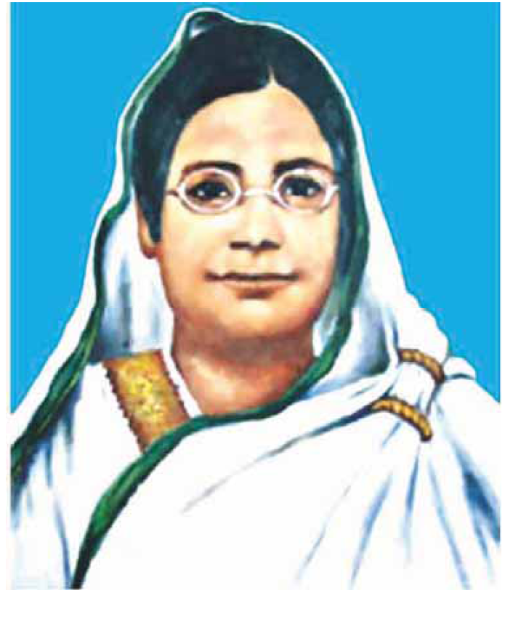
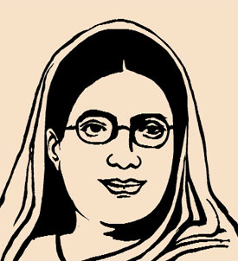
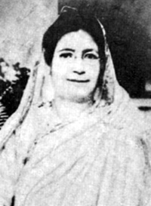
মহীয়সী রোকেয়া
বেগম রোকেয়ার
জন্মঃ ৯ই ডিসেম্বর ১৮৮০ খ্রীঃ রংপুর জেলার পায়রাবন্দ গ্রামে।
মৃত্যূঃ ৯ই ডিসেম্বর ১৯৩২ খ্রীঃ।

Slide 8
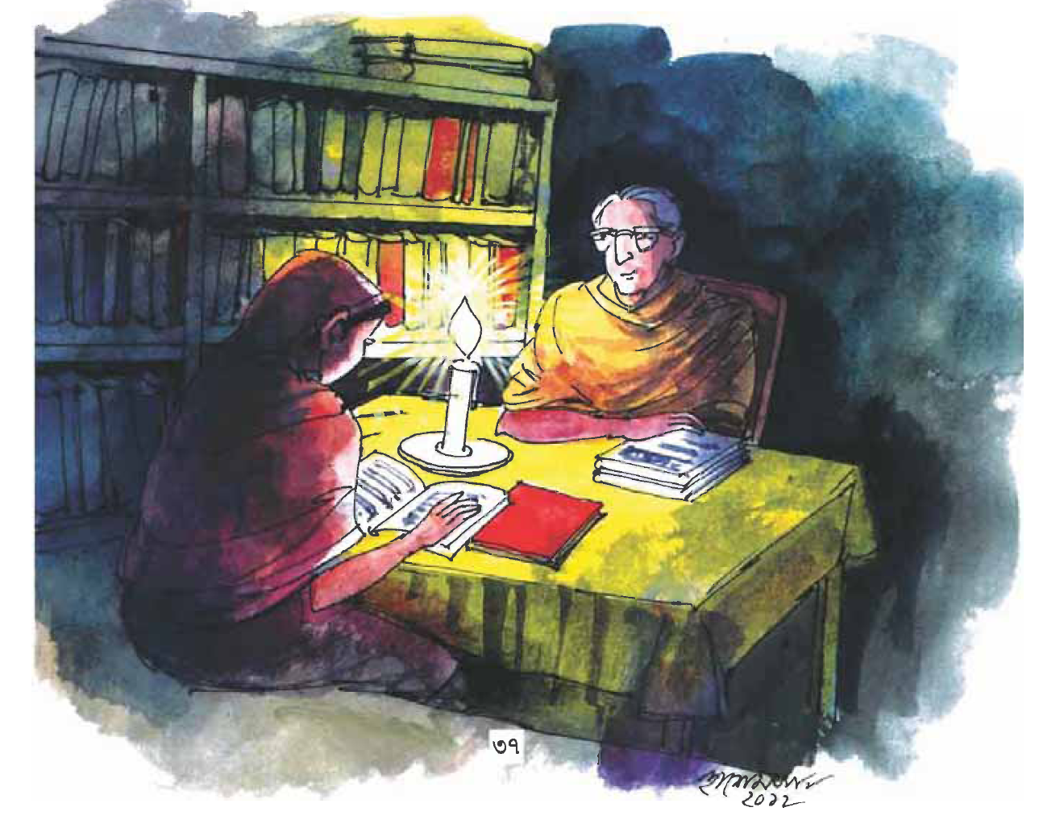
বেগম রোকেয়া লুকিয়ে বই পড়ছে, বাইরে মেয়েদের পড়াশুনার চল ছিলনা।

Slide 9
শব্দার্থঃ
জমিদার------------ধনী ব্যক্তি
বনেদি---------------অভিজাত
বিষণ্ন---------------দুঃখিত
তক্তপোষ ---------চৌকি

Slide 10
যুক্ত বর্ণের গঠনঃ
বিষণ্ন
ণ্ন
=
ণ
+
ন
=
বিজ্ঞান
=
জ্ঞ
=
জ
+
ঞ

Slide 11
আদর্শ পাঠঃ
শিক্ষার্থীর পাঠঃ

Slide 12
প্রশ্নঃ
১।বেগম রোকেয়া কোথায় জন্মগ্রহন করেন?
২।রোকেয়ার সকালে ঘুম ভাঙে কিসের ডাকে?
৩।অবরোধ কী?

Slide 13
উত্তরঃ
১।বেগম রোকেয়া রংপুরের পায়রাবন্দ গ্রামে জন্মগ্রহন করেন ।
২।ঘুঘুর ডাকে ।
৩।বাড়ির নির্দিষ্ট গণ্ডির মধ্যে আটকে থাকা ।

Slide 14
দলীয় কাজঃ
শিক্ষার্থীদের ৩টি দলে ভাগ করে বেগম রোকেয়া সম্পর্কে ৫টি বাক্য লিখতে বলব।

Slide 15
মূল্যায়নঃ
মৌখিকঃ
১। রোকেয়ার বাবা কী ছিল?
২। রোকেয়ার কত জন ভাই-বোন ছিল ?
লিখিতঃ
১। বাড়িতে লোক এলে রোকেয়া কোথায় কোথায় লুকিয়ে থাকতেন?

Slide 16

সবাইকে ধন্যবাদ

